Slide 1
Beginner Part 2
Clase 1
Notes:
Dear teacher: there are some notes at the end of certain slides for your reference.

Slide 2
SALUDOS Y DESPEDIDAS: Greetings and Goodbyes
Notes:
TEACHER: after you review the vocabulary, send the participants to breakout rooms.

Slide 3
Review – Greetings
¿Cómo te llamas?
Me llamo ...
¿De dónde eres?
Soy de ...
¿Dónde vives?
Vivo en …
What’s your name?
My name is …
Where are you from?
I am from …
Where do you live?
I live in …

Slide 4
Review – Greetings
¿Cómo estás?
Estoy bien, mal, más o menos.
¿Cuántos años tienes?
Tengo # años.
¿Dónde trabajas?
Yo trabajo en …
How are you?
I am (fine, bad, more or less)
How old are you?
I am # years old.
Where do you work?
I work in …

Slide 5
Review – Greetings
Mucho gusto.
Buenos días.
Buenas tardes.
Buenas noches.
Nice to meet you.
Good morning.
Good afternoon.
Good night.

Slide 6
EL VERBO ESTAR: the
verb TO BE

Slide 7
Verbo estar - singular
Singular Subject Pronouns
Verbo Estar
Yo - I
Tú – You informal, singular
El - He
Ella -She
Usted – You formal, singular
Yo estoy – I am
Tú estás – You are
El está – He is
Ella está – She is
Usted está – You are

Slide 8
Verbo estar - plural
Subject Pronouns
Verbo Estar
Nosotros - We
Vosotros – You all informal
Ustedes – You all formal
Ellos –They (masculine/mix)
Ellas – They (female)
Nosotros estamos
Vosotros estáis
Ustedes están
Ellos están
Ellas están

Slide 9
PRACTICE – Pronouns & Verb ESTAR
Inglés
Español
I am in the airport
They are in the coffee.
She is in the beach.
Are you at work?
He is in the store.
You formal are in the church.
We are in the bank.
You all are in the hotel.
Yo estoy en el aeropuerto.
Ellos están en el café.
Ella está en la playa.
¿Estás tú en el trabajo?
El está en la tienda.
Usted está en la iglesia.
Nosotros estamos en el banco.
Ustedes están en el hotel.
Notes:
TEACHER: after you review the vocabulary, send the participants to breakout rooms.

Slide 10
DIRECCIONES: Directions

Slide 11
Review - Directions
Direcciones
Direcciones
arriba | above
abajo | below
izquierda | left
derecha | right
derecho | straight
en frente | in front
atrás | behind
aquí | here
allá | there
vuelta a la | turn to
adentro | inside
afuera | outside
entre | between

Slide 12
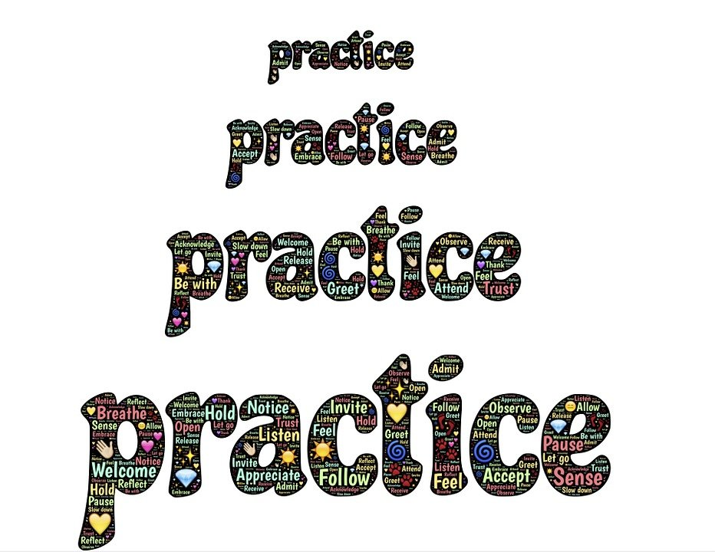
Adjectives in Spanish
The adjectives in Spanish are after the noun:
La camisa vieja. The old shirt.
El gorro bonito. The pretty hat.
El zapato azul. The blue shoe.

Slide 13
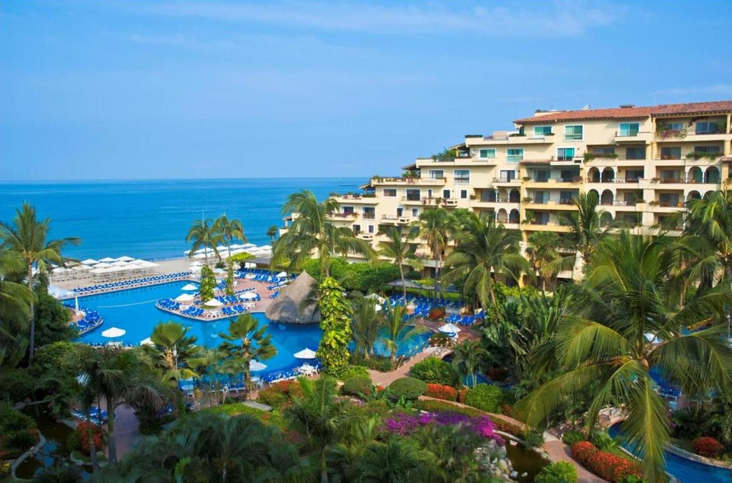
Adjectives practice
Description:
El hotel bonito. El hotel grande. El hotel nuevo. El hotel amarillo.
El hotel pequeño. El hotel blanco. El hotel viejo.

Slide 14
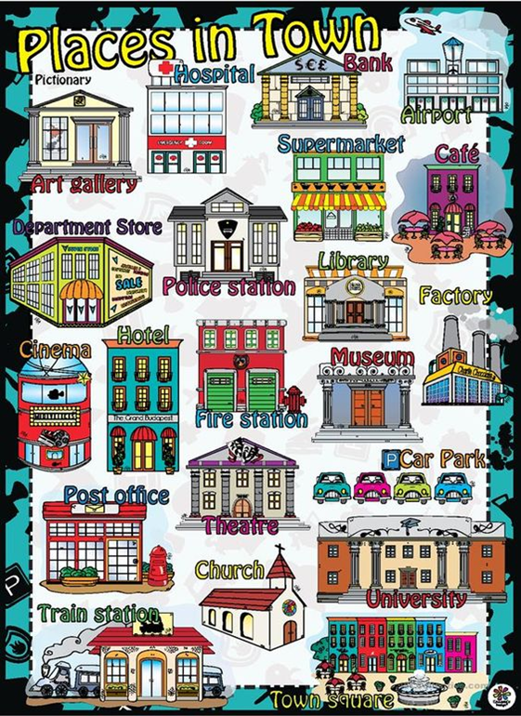
Conversation Practice
¿Dónde está?
¿Dónde están?
¿Cómo se llama?
¿Cómo está?
¿Dónde encuentro?
¿Cómo llego?
Where is it?
Where are they?
What is its name?
How is it?
Where can I find?
How can I get there?
Notes:
TEACHER: after you review the vocabulary, ask the participants to take a picture of this slide and send them to breakout rooms for practice.

Slide 15
LA ROPA: Clothing

Slide 16
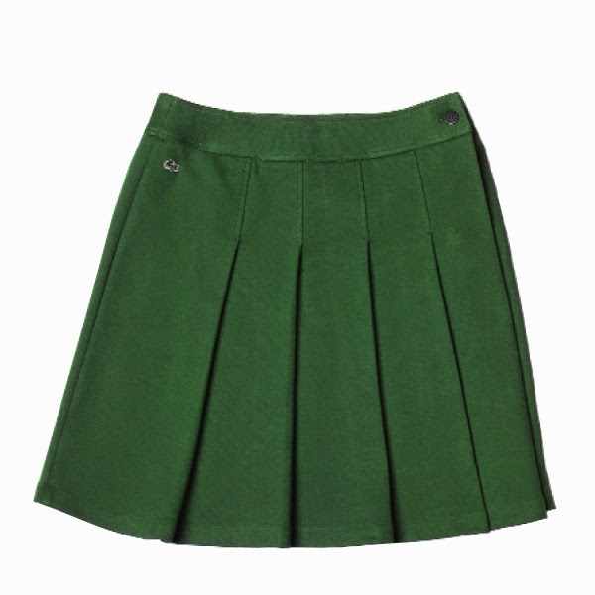
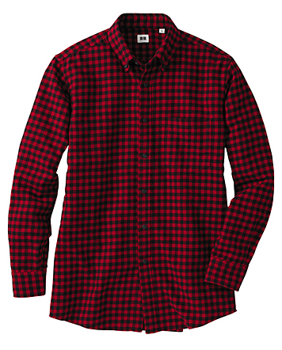
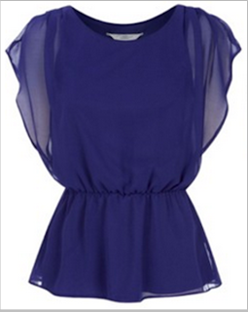
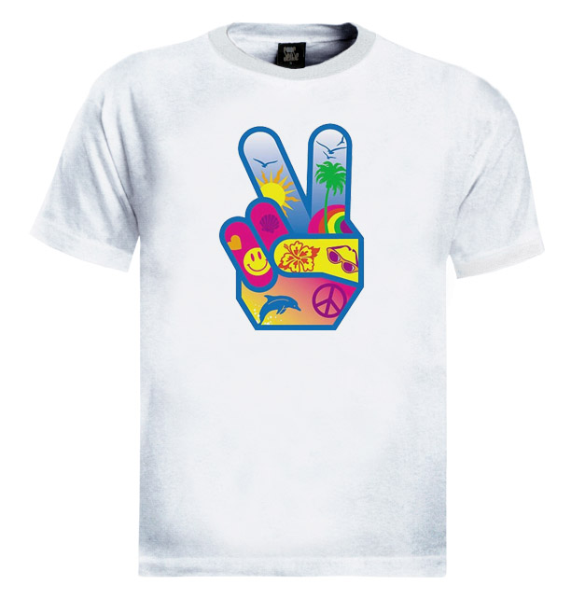
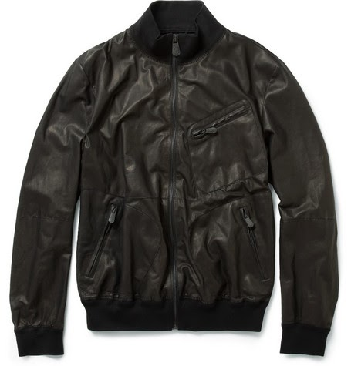
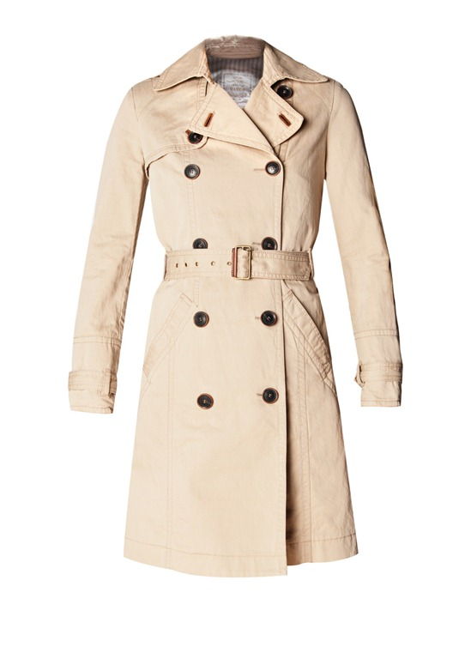
La ropa | The clothes
la falda | skirt
la camisa (for men) | shirt
la blusa (for women) | blouse
la camiseta/ la playera | T-shirt
la chamarra /la chaqueta (except in Mexico) | jacket
el abrigo | coat
Vocabulario: La ropa

Slide 17
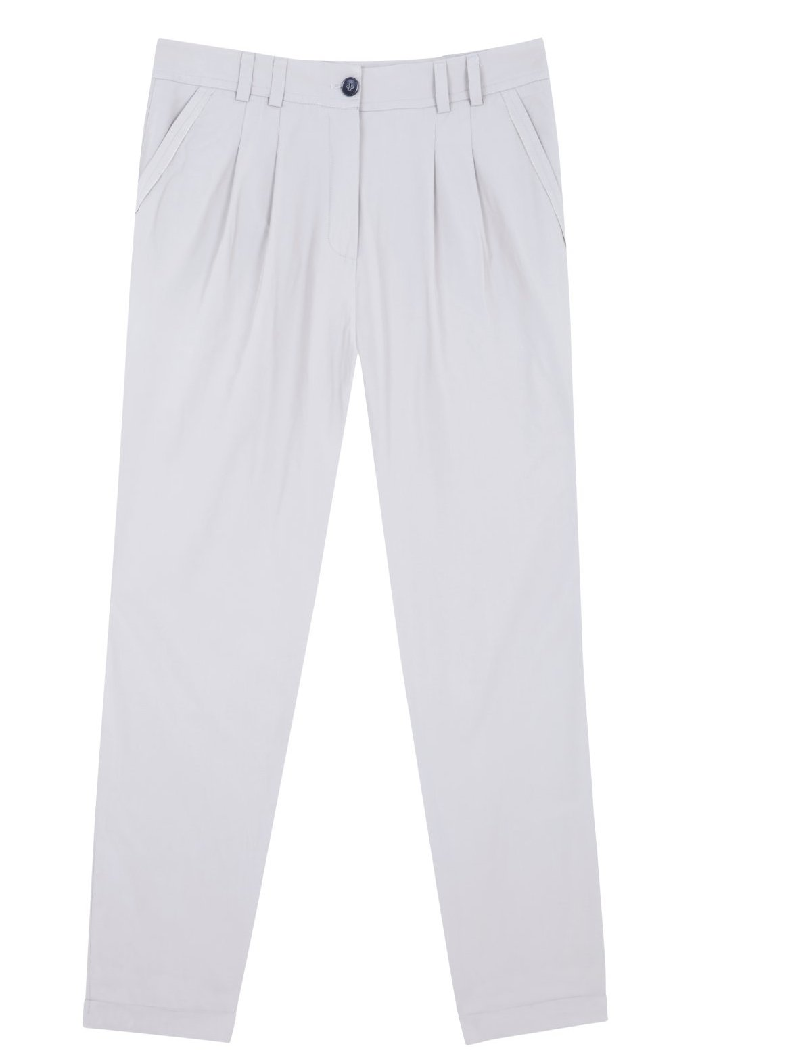
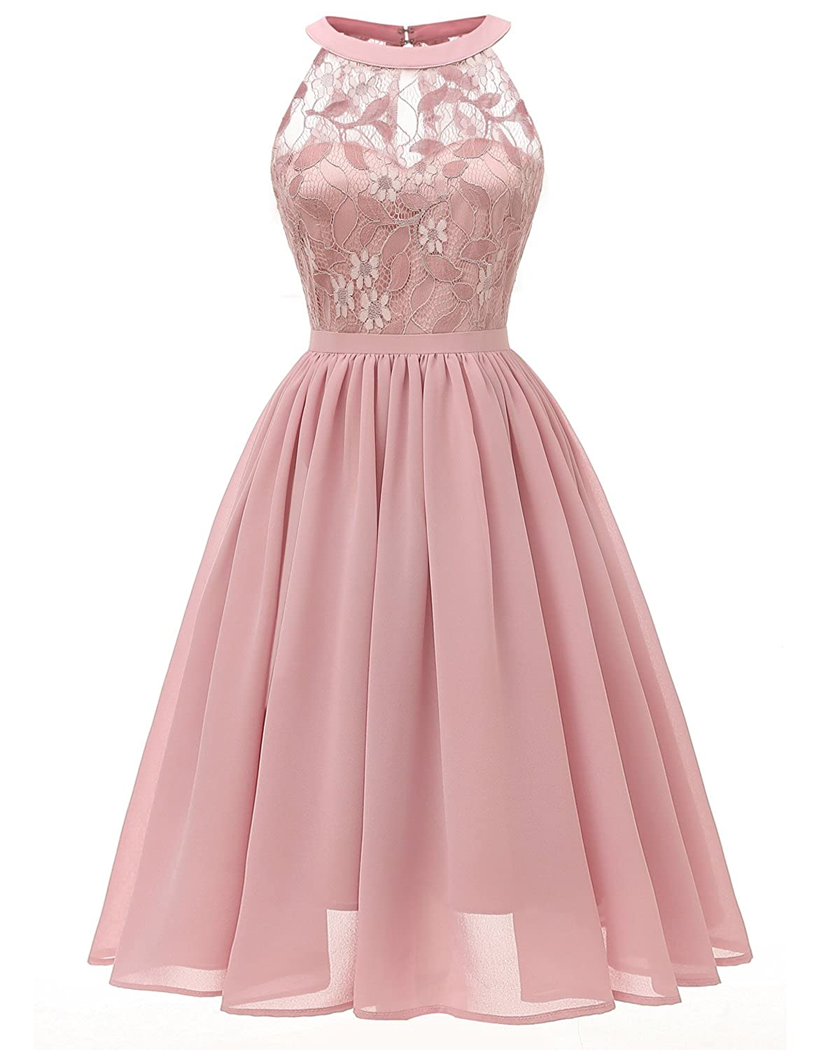
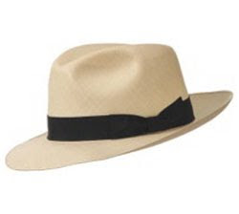
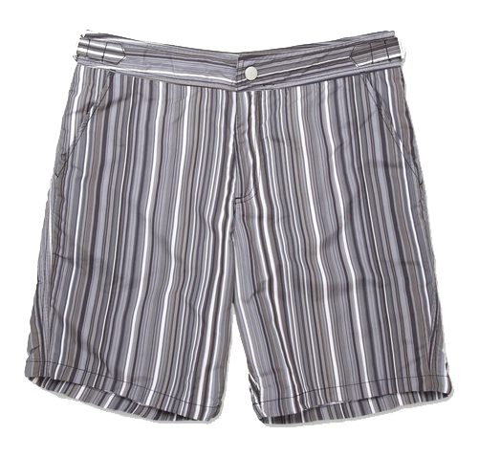
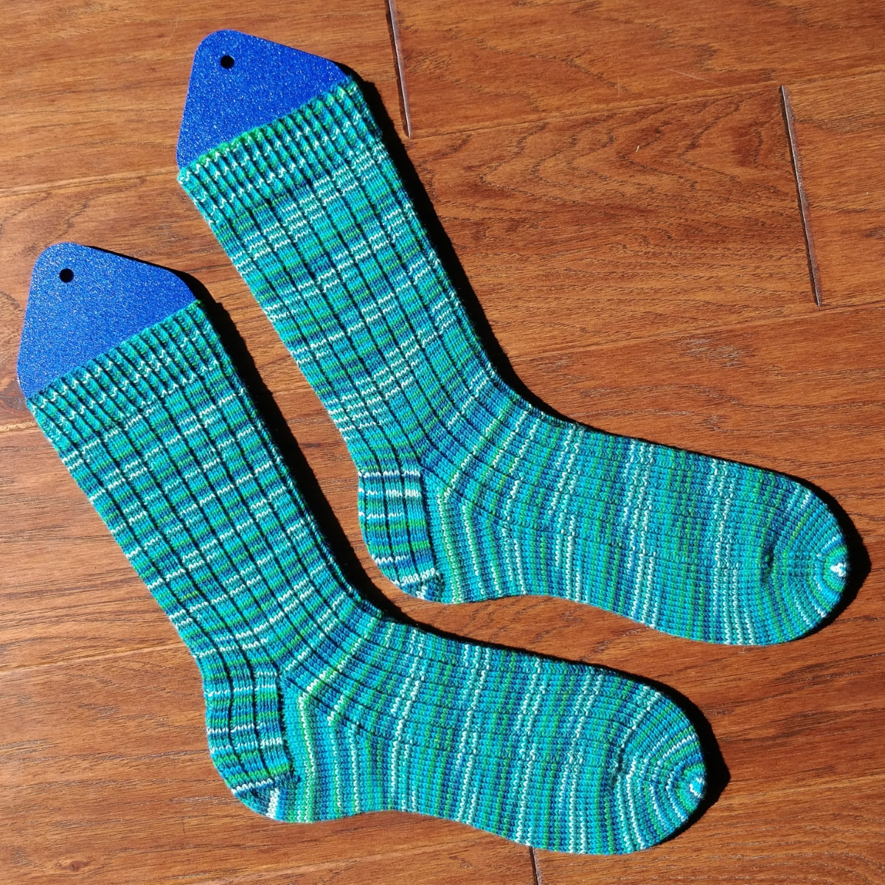
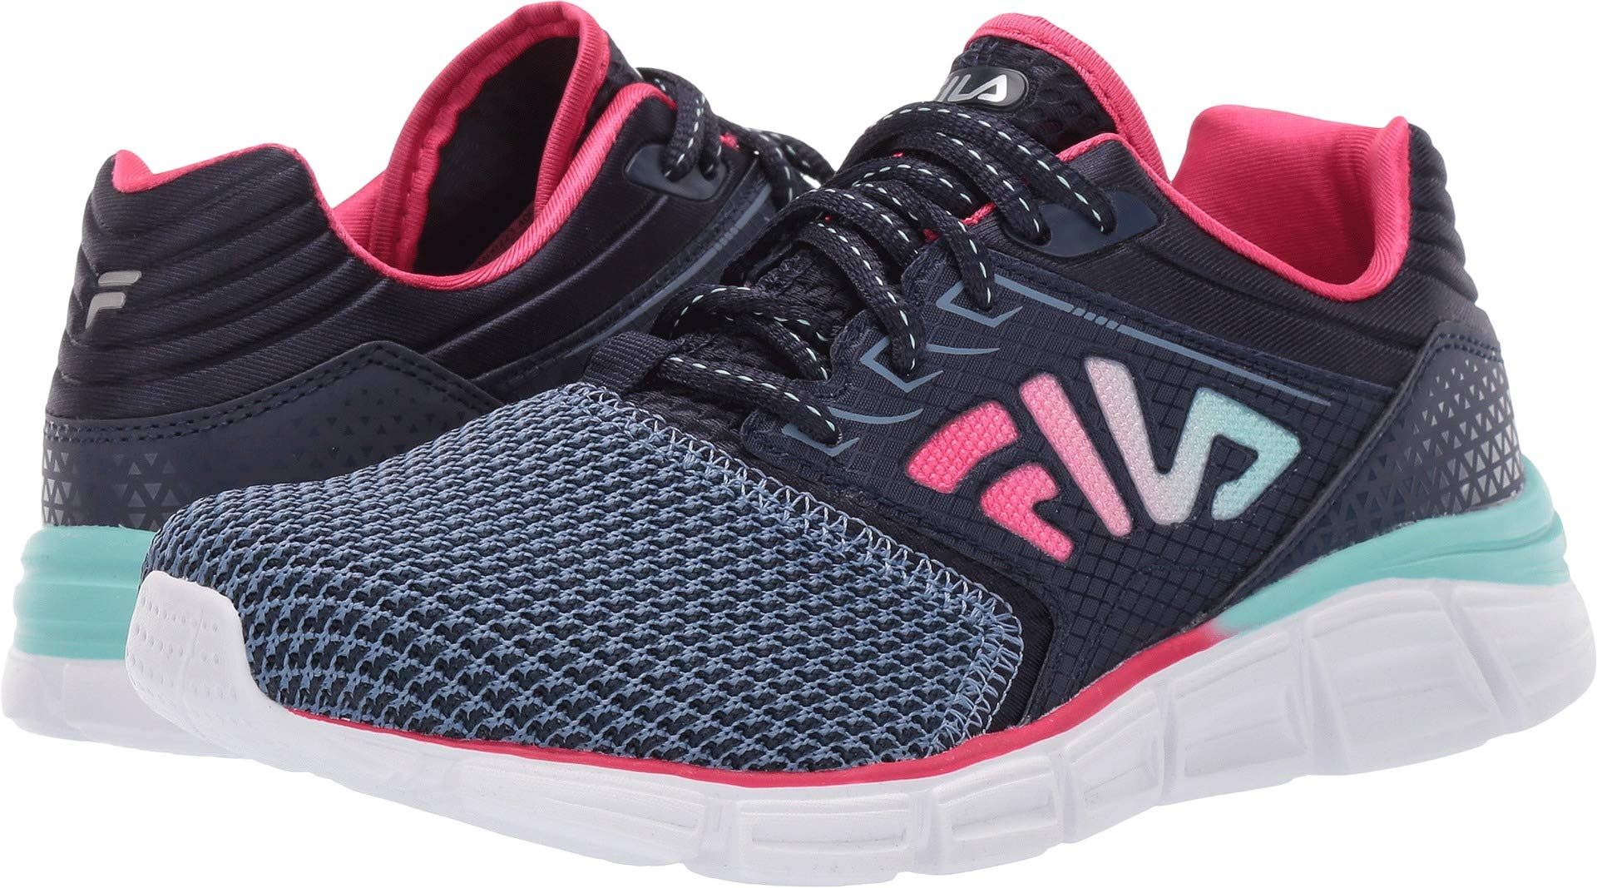
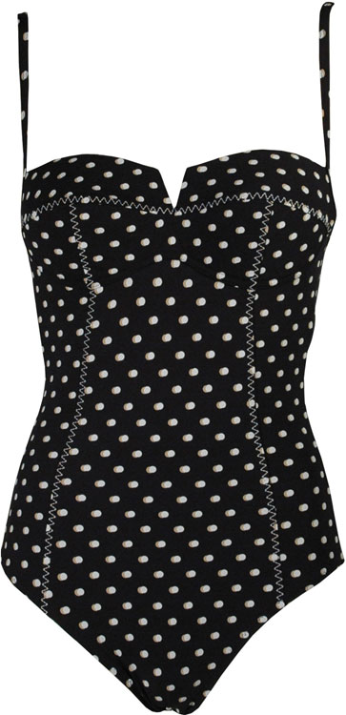
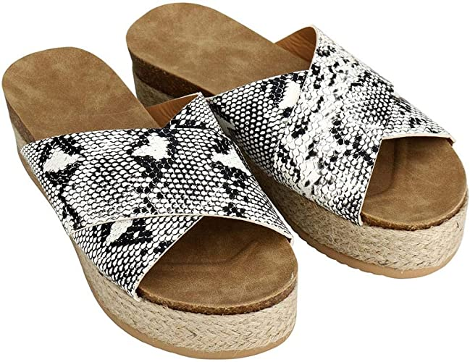
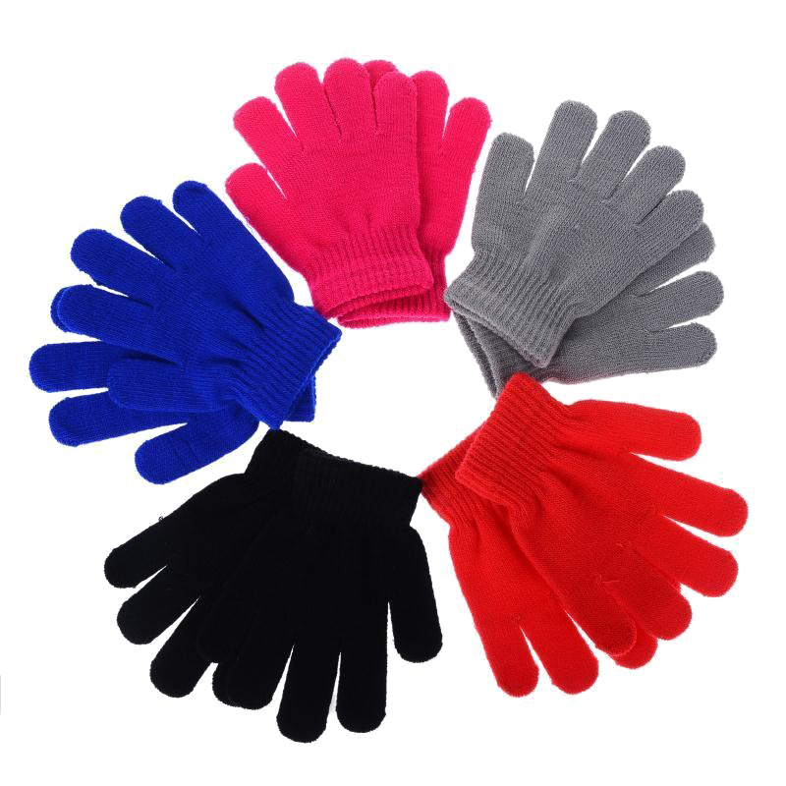
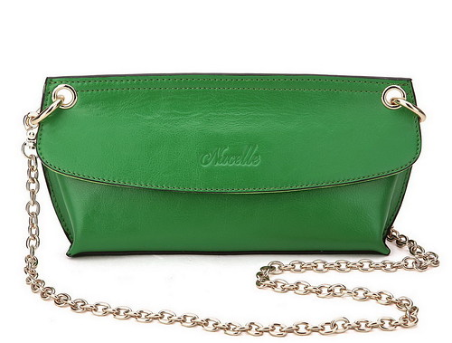
La ropa | The clothes
el vestido | dress
el gorro/ el sombrero | hat
los zapatos | shoes
los tenis | shoes
las sandalias | sandals
los guantes | gloves
La ropa | The clothes
los pantalones | pants
los shorts (pantalones cortos) | shorts
los calcetines | socks
el traje de baño | swimsuit
la bolsa | purse
This Photo by Unknown Author is licensed under CC BY-SA-NC
This Photo by Unknown Author is licensed under CC BY

Slide 18
Builder Phrases: Conversation Practice
¿Tiene … en talla....?
¿Cuanto cuesta?
¿Cuánto cuestan?
Grande / Mediano / Chico
¿Que colores tiene?
Color…
¿Dónde está el probador?
Me queda ..(chico, grande)
Me dá …. Por favor
Do you have….in size….?
How much is it?
How much are these?
Large / medium / small
In what colors do you have?
Color
Where is the fitting room?
It is..(small, big) for me
Give me …. please
Notes:
TEACHER: after you review the vocabulary, send the participants to breakout rooms.

Slide 19
EL CLIMA: Weather and seasons

Slide 20
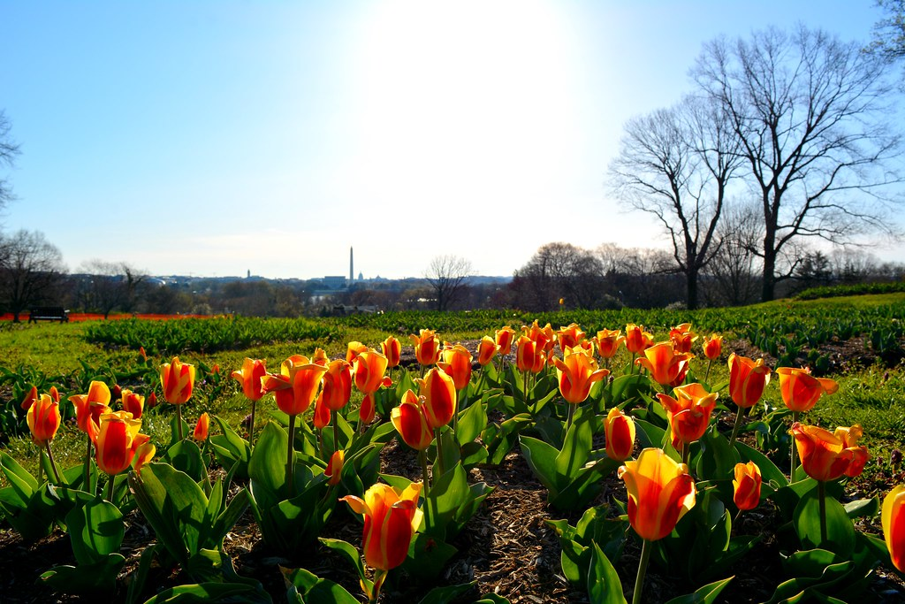
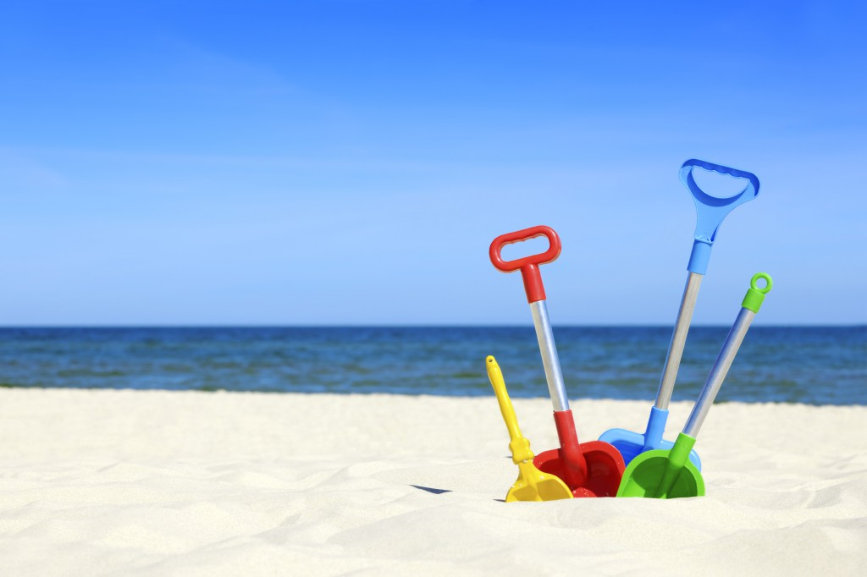
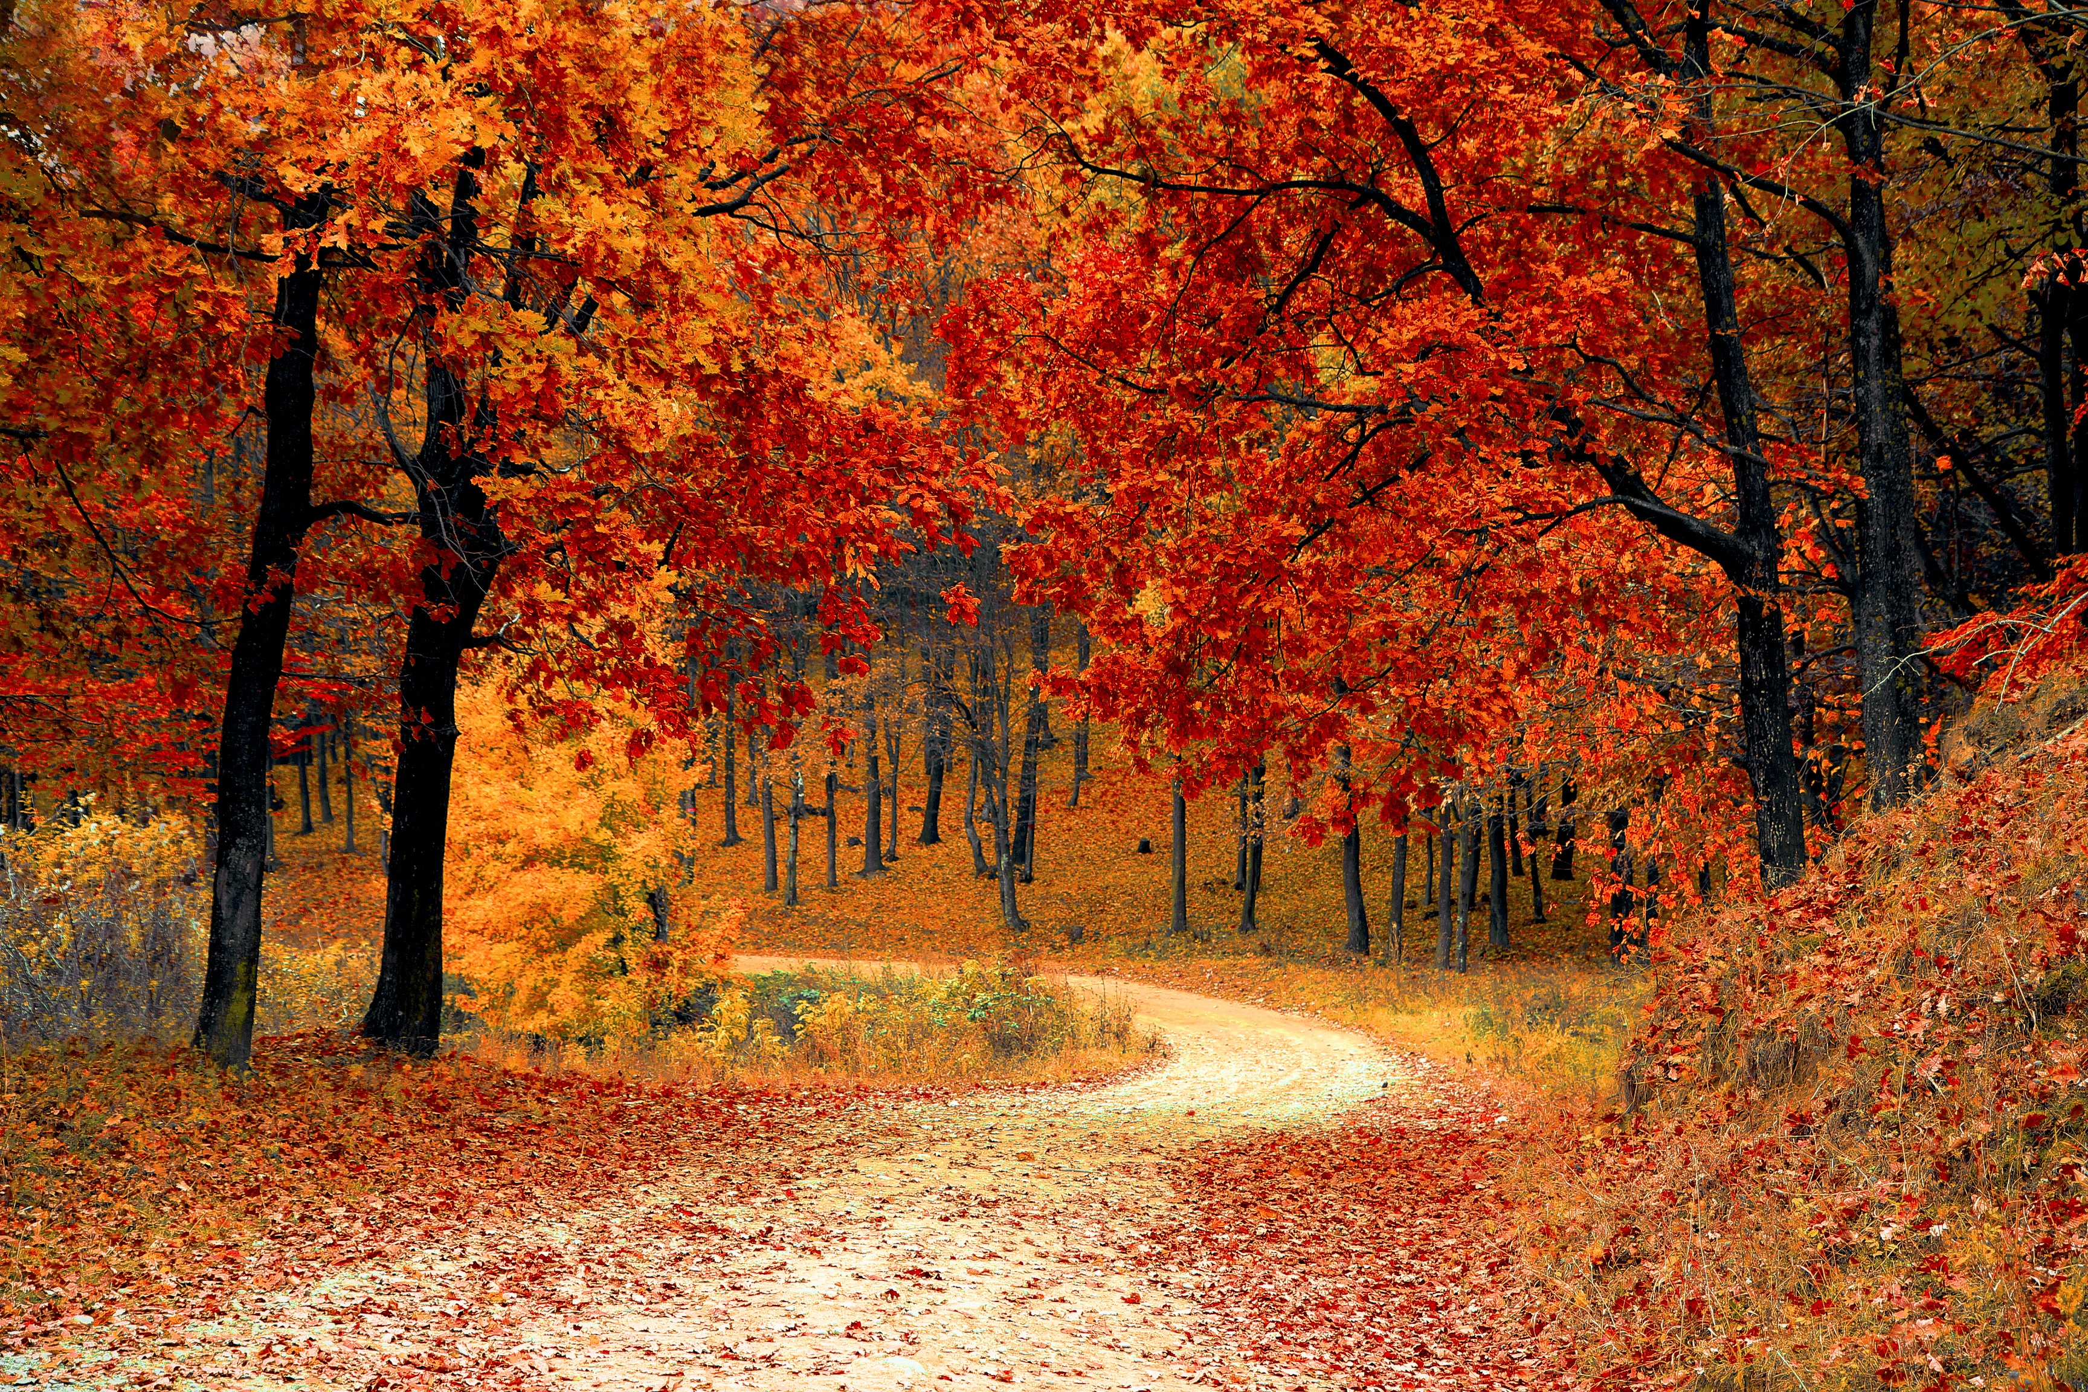
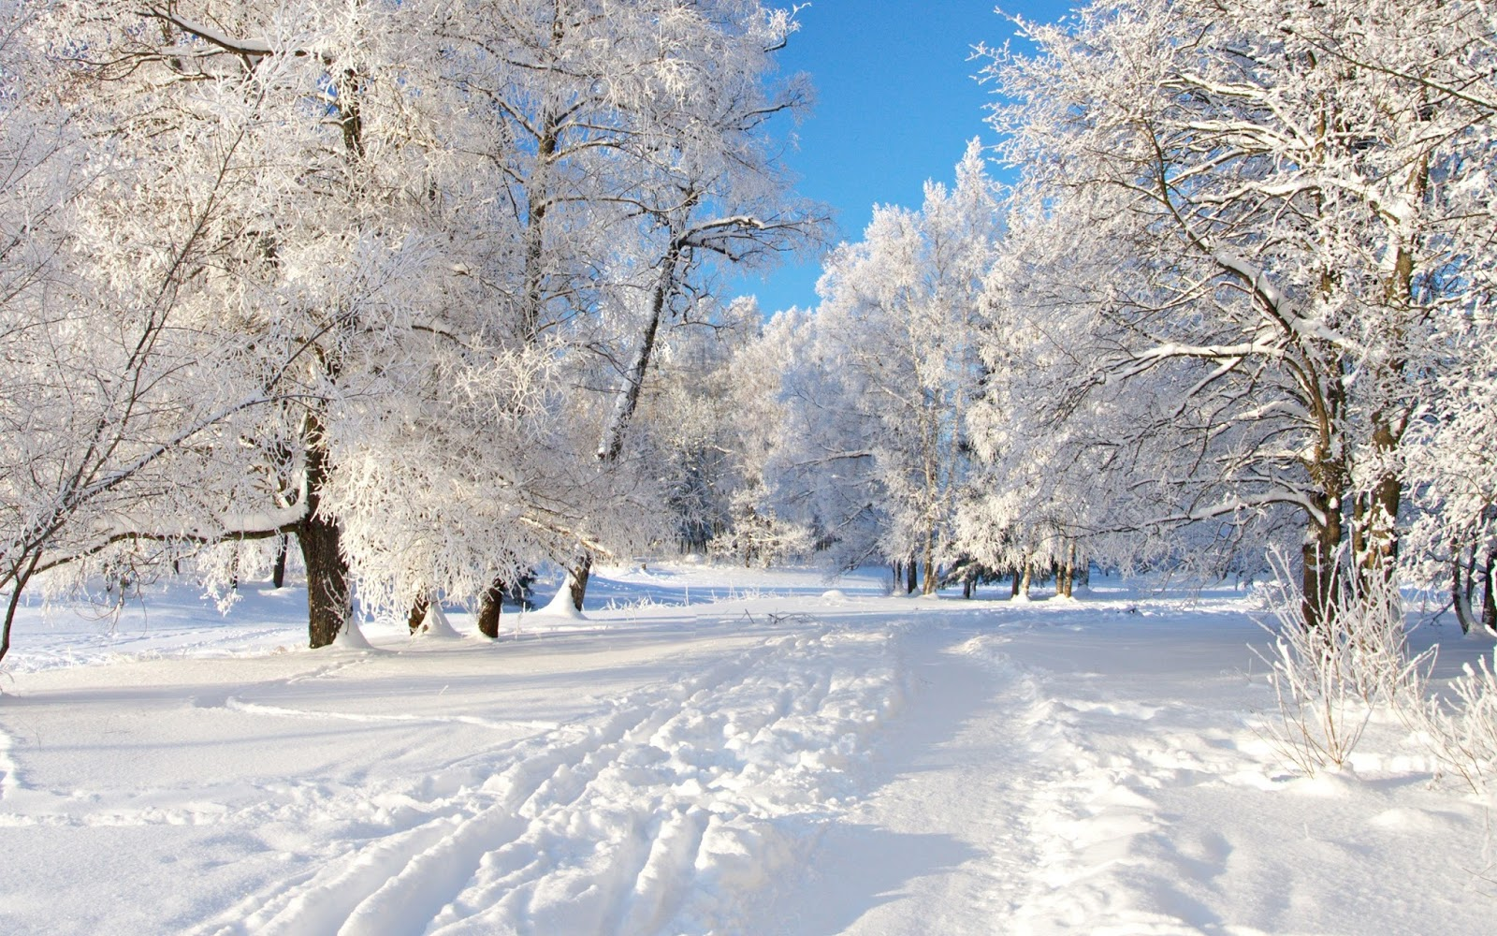
El vocabulario – las estaciones
Estación
Season
la primavera
el verano
el otoño
el invierno
spring
summer
fall
winter

Slide 21
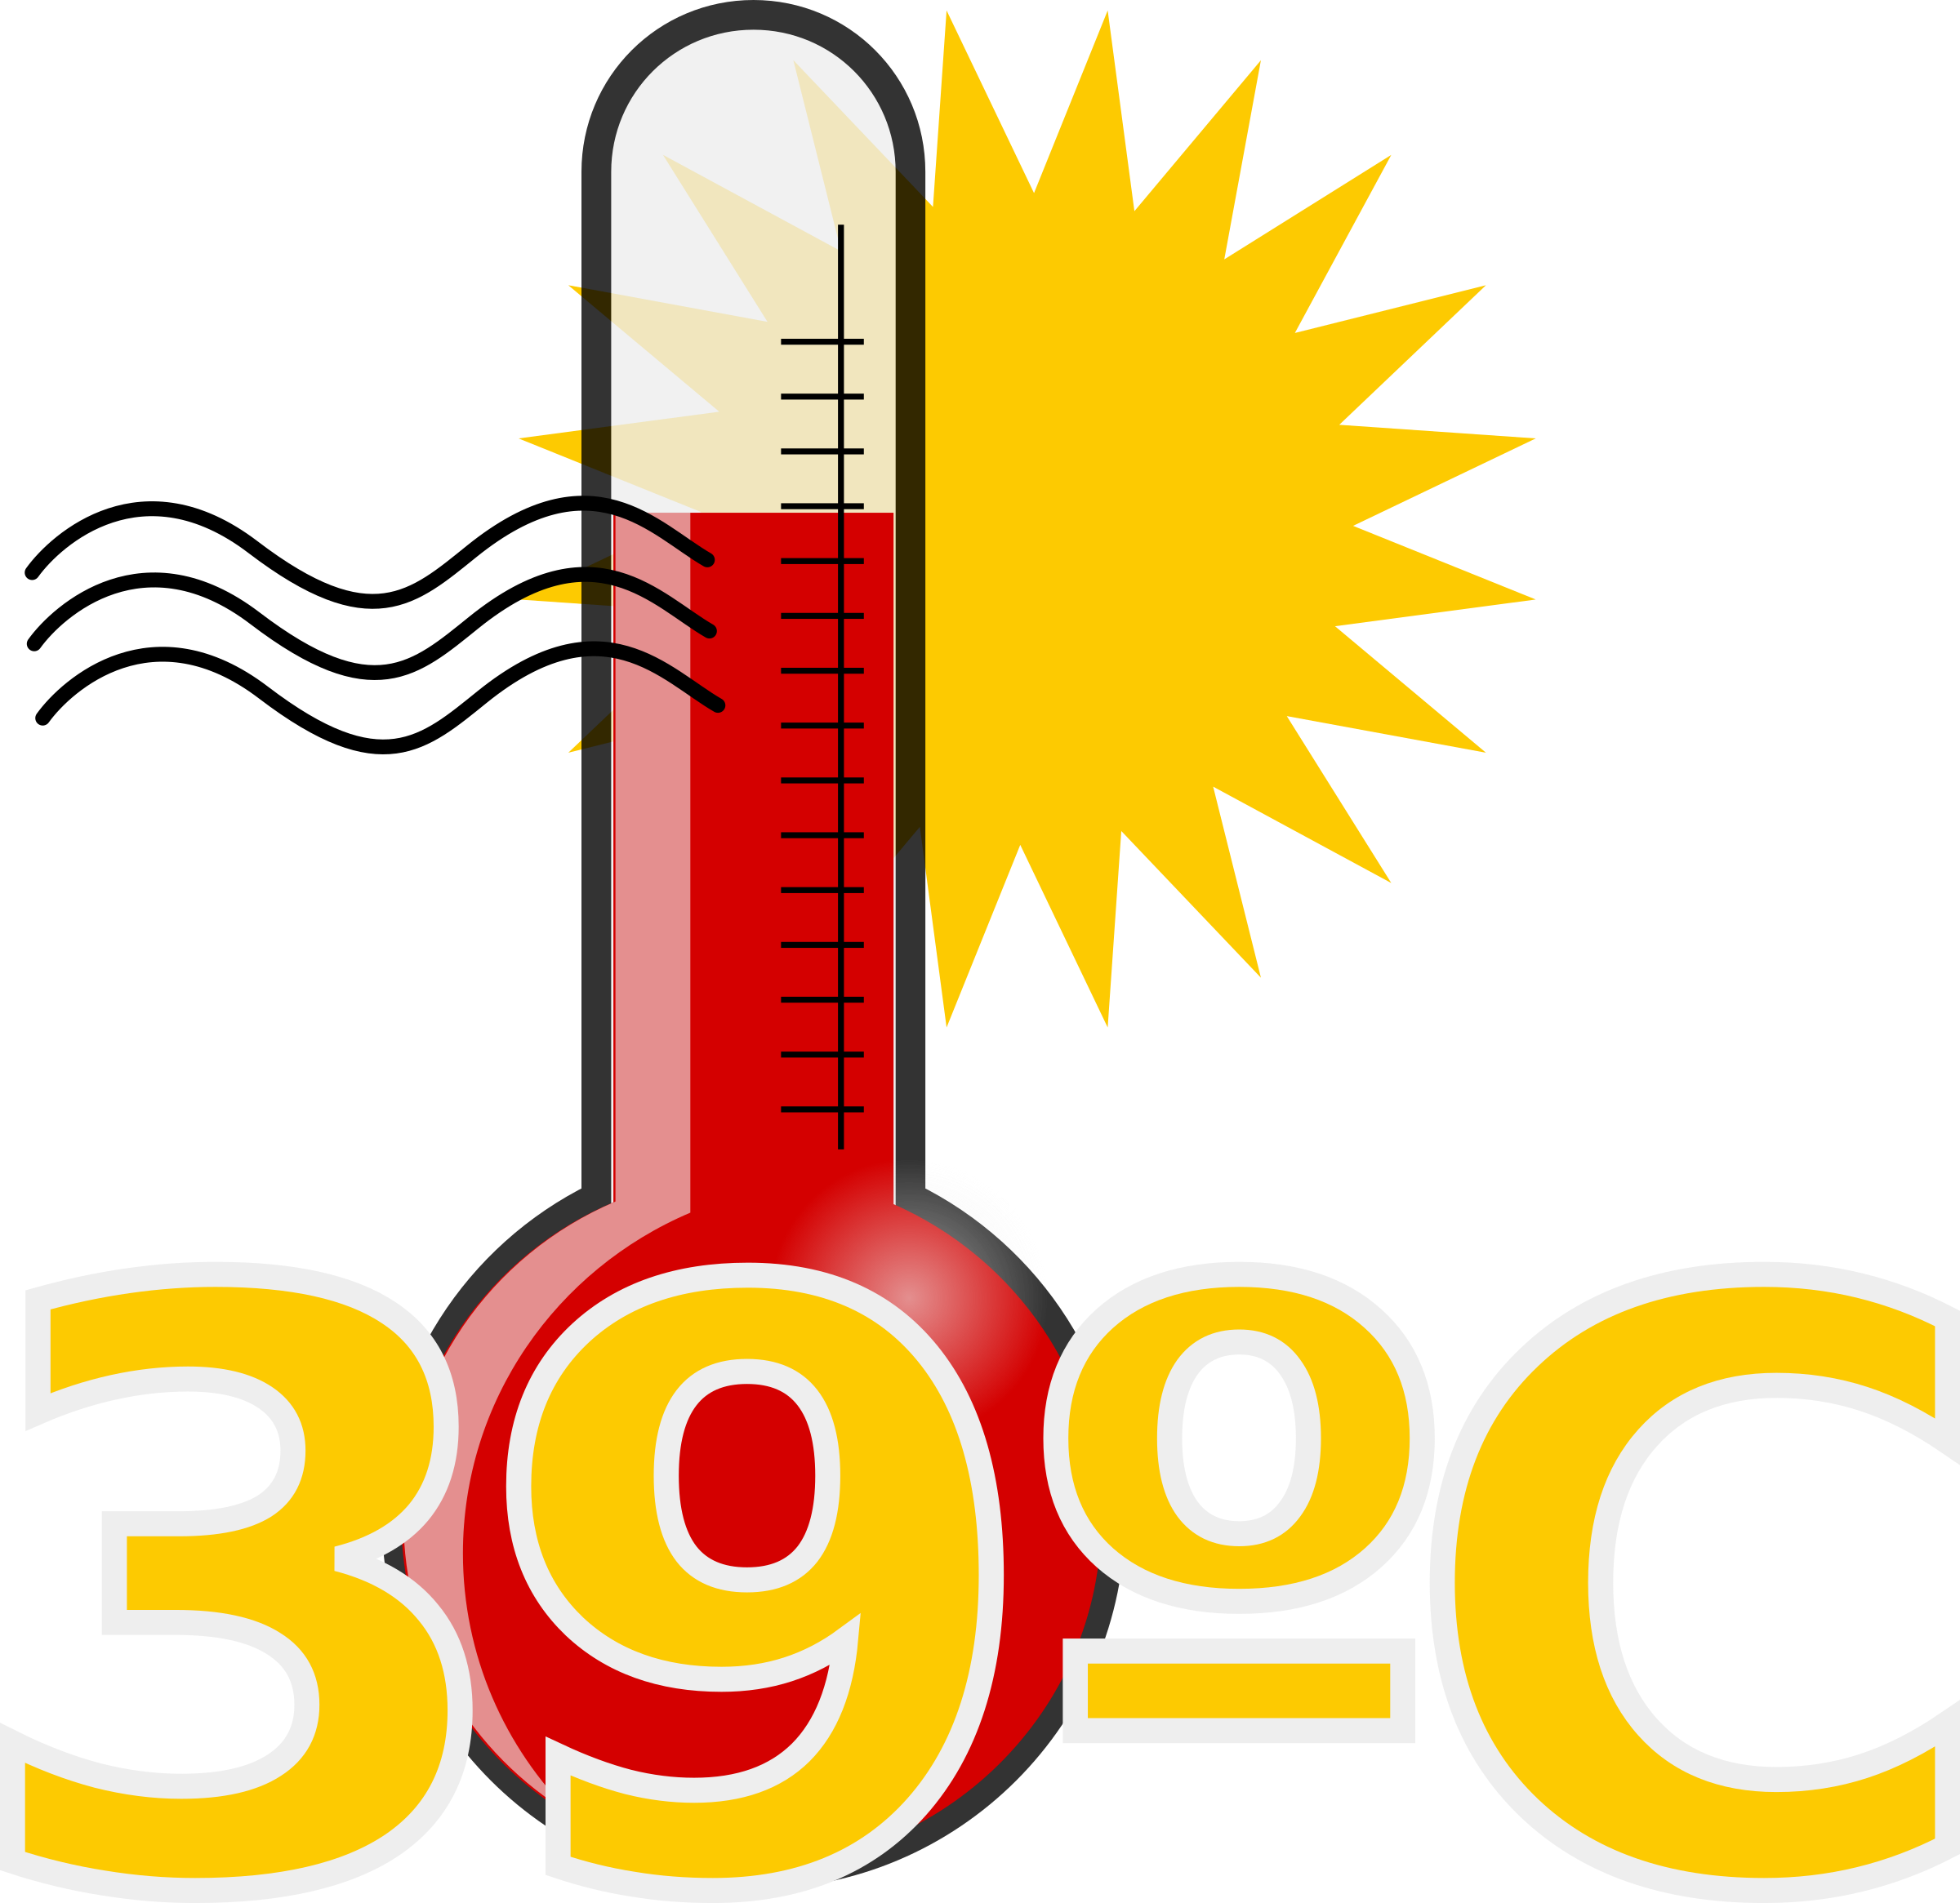
Frases – El clima
Español
Inglés
¿Cómo está el clima?
¿Qué tiempo hace hoy?
¿Te gusta el _____?
¿No te gusta___?
Me gusta______
No me gusta
¿Tienes frio/ calor?
Tengo frio/calor
How is the weather today?
What’s the weather today?
Do you like the___?
You don't like the...?
I like it
I don't like it
Are you cold/ hot?
I'm cold/hot

Slide 22
LOS DÍAS DE LA SEMANA: Days of the week
Notes:
TEACHER: after you review the vocabulary, send the participants to breakout rooms or do a whole class conversation.

Slide 23
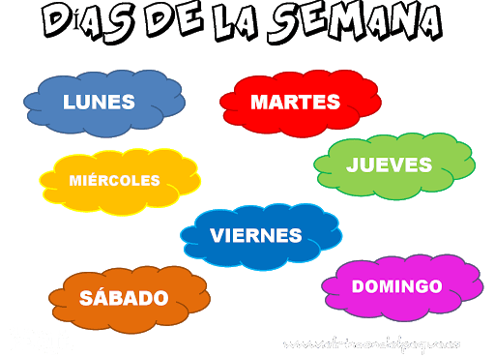
El vocabulario – los días de la semana
Días de la semana
Days of the week
domingo
lunes
martes
miércoles
jueves
viernes
sábado
Sunday
Monday
Tuesday
Wednesday
Thursday
Friday
Saturday

Slide 24
CONVERSATION PRACTICE
¿Qué día es hoy? What day is today? Hoy es…… today is...
¿Qué día es mañana? What day is tomorrow? Mañana es….. Tomorrow is..
¿Qué día fue ayer? What day was yesterday? Ayer fue…..
¿Qué día fue anteayer? What day was the day before yesterday? Antier fué...
¿Qué día es pasado mañana? What day is the day after tomorrow? Es…. It is...
¿Qué días trabaja? What days do you work? Yo trabajo los….. I work on….
¿Cuando descansas? When are you off? Descanso los…. I´m off the….
Notes:
TEACHER: after you review the vocabulary, send the participants to breakout rooms.

Slide 25
LOS MESES DEL AÑO: Months of the Year

Slide 26
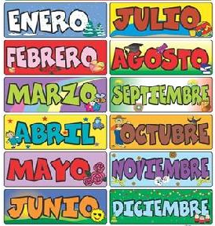
El vocabulario – los meses del año
Meses del año
Months of the year
enero
febrero
marzo
abril
mayo
junio
julio
agosto
septiembre
octubre
noviembre
diciembre
January
February
March
April
May
June
July
August
September
October
November
December

Slide 27
CONVERSATION PRACTICE
¿Cuándo es tu cumpleaños? When is your birthday? Mi cumpleaños es en… My birthday is….
¿Cuándo es navidad? When is Christmas? Es en….. It is in…..
¿En qué mes estamos? What month are we in? En …… In…..
¿Cuándo son vacaciones? When is vacation? Son en…… They are in…..
¿En qué meses hace frío? In what months is cold?
¿En qué meses hay tornados? In which months are there tornadoes?
Notes:
TEACHER: after you review the vocabulary, send the participants to breakout rooms or do a whole class conversation.

Slide 28
¡Hasta la próxima semana!
¡Hasta pronto!
¡Adiós!
¡Hasta la vista!
¡Nos vemos!

